Slide 1
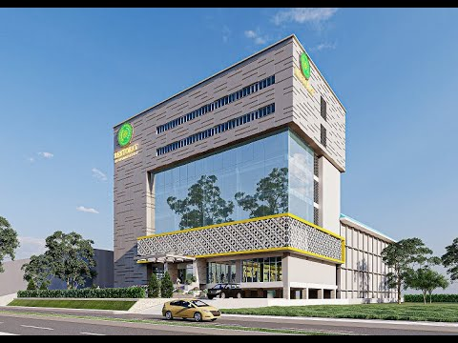

RANCAN BANGUN ALAT PENDETEKSI KEBAKARAN PADA RUMAH MENGUNAKAN ARDIANO UNO
RIKI AGRAHAM
NIM.21916043
PROPOSAL
DiajukanSebagai Salah Satu
Syarat Mengikuti Seminar Proposal
PROGRAM STUDI PENDIDIKAN TEKNOLOGI INFORMASI
FAKULTAS KEGURUAN DAN ILMU PENDIDIKAN
UNIVERSITAS MUHAMMADIYAH KENDARI
KENDARI
2023

Slide 2
Nama Pembibing
Pembibing II
Pembibing I
Muhammad Irwan Syahib, S.T., M.Kom
Darman, S.Pd., M.Pd
NIDN.0912069303
NIDN.0907099101

Slide 3
1.1 Latar Belakang
Kemajuan Teknologi Informasi yang begitu pesatnya, dapat mepermudah dalam segala hal baik dalam bidang ekonomi, Kesehatan, dan bidang-bidang lainya perkembagan ilmu computer, yang semkin hari semakin pesat maka lahirlah sebuah teknologi baru yang dinamakan mikrokontrolorel dan dapat di ibaratkan sebagai suatu computer yang berada dalam sebuah chip Tunggal kata “micro” menyatakan bahwa sebuah peralatan yang kecil dan kata kontrolloer (pengentrol) menyatakan bahwa alat ini juga di sebut sebuah pengotrol yang di tanam dalam (embedded system) atau peralatan yang mereka konrol maka dengan adanya alat ini yang di sebut mikrokontrolorer saya berniat membuat sebuah alat pendeteksi kebakaran berbasis Arduino Uno agar meminimalisir terjadinya kebakaran khususnya di sulawesi tenggara. Berdasarkan badan nasional penagulangan bencana (PNPB), yaitu bencana kebakaran merupakan, suatu peristiwa atau rangkain peristiwa yang mengancam kehidupan dan kekayaan Masyarakat yang mengakibatkan timbul-Nya korban jiwa, hilang-Nya harta benda yang diakibatkan kebakaran rumah, dan membuat factor pisikologis tergangu, kebakaran terjadi di sebabkan oleh berbagai factor alam,dan factor manusia.

Slide 4
Di Kendari benyak sekali perumahan yang masih berdempetan, yang merupakan Kawasan yang rentan sekali terhadap terjadinya kebakaran berdasarkan data dari dinas penagulangan kebakaran dan penyelamatan Provinsi Sulawesi tengara, Tahun 2022 -2023 terdapat 298 kasus kebakaran di perumahan dan kos serta rumah warga, tahun 2022-2023 maka dari itu saya berencana membangun sebuah alat pendeteksi kebakaran pada rumah megunakan ardiano UNO agar kebakaran tersebut dapat mengurang di Sulawesi Tenggara, Kebakaran yang sering melanda Sulawesi tengara yaitu hububgan arus listrik, dan gas yang sering terjadi di Masyarakat Sulawesi Tenggara karena kelalaian manusia, seperti lupa mematikan kompor gas, dan lupa mematikan listrik, dan juga dapat di sebakan oleh alam, sambaran petir, dan lain-lain, di Indonesia terutama di Sulawesi Tenggara terdapat bayak sekali perumahan Masyarakat yang sering megalami kebakaran, akibat keterlambatan pemadaman kebakaran untuk memadamkan api. Dengan adanya masalah tersebut di atas penulis ingin membuat sebuah penelitian yang berjudul rancangan bangun alat pendeteksi kebakaran pada rumah menggunakan Ardiano UNO untuk dapat meginformasikan minimalisir kerugian yang disebabkan oleh musibah kebakaran serta dapat menggurangi resiko terjadi-Nya muibah kebakaran.

Slide 5
Tujuan Penelitian
Rumusan Masalah
Rumusan masalah pada penelitian kali ini adalah bagaimana membangun system pendeteksi kebakaran berbasis Arduino UNO pada Rumah.
Tujuan dilakukan-Nya penelitian ini adalah untuk membangun sebuah system pendeteksi kebakaran dengan menggunakan Arduino UNO pada Rumah Ibu Nurmina yang beralamat di Jalan Gersamata, Kecamata Wua-Wua sehingga memberikan Informsi secara real-time mengunakan alaram tersebut.

Slide 6
Manfaat penelitian
Memberikan Informasi Kepada Warga Khusus-Nya Ibu Nurmina tentang fungsi pendeteksi kebakaran dengan menggunakan Arduino UNO.
Memberikan informasi tentang fungsi pendeteksi kebakaran dengan menggunakan Arduino UNO bahwa, dapat memperkecil kerugian yang ditimbulkan akibat terjadinya suatu kebakaran.

Slide 7
Arduino Uno
Arduino Uno merupakan board mikrokotroler berbasis ATmega (DataSheet). Memiliki 14 pin Input dan Output digital dimana 6 pin Input tersebut dapat di gunakan sebagai Output PMW dan 6 pin Input analog 18 MHz Osilator Kristal, Konek USB javk, power, ICSP, header, dan tombol reset. Arduino berawal dari sebuah thesis yang dibuat oleh Hernando Barragan di Institute Ivrea dan kemudian pada tahun 2005 dikembangkan oleh Massimo Banzi dan David Cuartieller dengan nama Arduin of Ivarea. Hingga pada waktu itu diganti dengan nama Arduino yang artinya dalam Bahasa Italia berarti Teman Yang berani. Tujuan awal dibuat-Nya Arduino adalah untuk membuaset buah, perangkat yang mudah dan murah dari perangkat yang ada, pada masa itu. Arduino sendiri besifat open source sehingga mudah untuk di modifikasih dan ditunjukan oleh para mahasiswa yang akan membuat perangkat desain dan interaksi. Arduino Uno termaksud mikrokontroler yang mengunakan chip aVR (Vegard’sRisc Processor) sebagai mikrokontroler.

Slide 8
1. UART (Universal Asynchronous Receiver-Transmitter).
UART adalah salah satu fitur pada Arduino Uno yang digunakan untuk komunikasi serial. Ini memungkinkan Arduino Uno berkomunikasi dengan perangkat eksternal, seperti komputer atau perangkat lain, menggunakan protokol komunikasi serial seperti RS-232, RS-422, dan RS-485. UART adalah komponen penting untuk mentransmisikan data secara serial antara Arduino Uno dan perangkat lain.
2 . Memori:
a. RAM (Random Access Memory).
Arduino Uno memiliki RAM sebesar 2KB. RAM digunakan untuk menyimpan variabel program, data sementara, dan informasi lain yang dibutuhkan oleh program yang sedang berjalan. Data dalam RAM akan hilang saat daya dimatikan atau reset.
b. Memori Flash.
Arduino Uno memiliki memori flash sebesar 32KB. Memori flash digunakan untuk menyimpan program yang ditulis dalam bahasa pemrograman Arduino. Ini mencakup program utama dan bootloader, yang memungkinkan Anda mengunggah program baru ke Arduino melalui koneksi USB.

Slide 9
c. EEPROM (Electrically Erasable Programmable Read-Only Memory)
Arduino Uno memiliki EEPROM sebesar 1KB. EEPROM digunakan untuk menyimpan data yang perlu bertahan bahkan saat daya dimatikan atau reset. Ini adalah tempat yang baik untuk menyimpan pengaturan, konfigurasi, atau data yang perlu dipertahankan dalam jangka panjang.
d. Bahasa Pemrograman
Arduino Uno menggunakan bahasa pemrograman yang mirip dengan C/C++. Namun, Arduino IDE menyediakan berbagai pustaka dan fungsi yang memudahkan pemrograman mikrokontroler, menjadikannya lebih mudah dipahami oleh pemula. Bahasa pemrograman ini memungkinkan Anda mengendalikan perangkat keras mikrokontroler, membaca input dari sensor, mengirim data ke perangkat lain, dan melakukan banyak tugas lainnya.
e. Integrated Development Environment (IDE)
Arduino IDE adalah perangkat lunak yang digunakan untuk menulis, mengedit, mengkompilasi, dan mengunggah program ke Arduino Uno. Ini adalah lingkungan pengembangan yang ramah pengguna yang menyediakan alat bantu seperti sintaksis penyorotan, pemecahan kesalahan, dan pustaka yang mudah digunakan untuk mempermudah proses pengembangan.

Slide 10
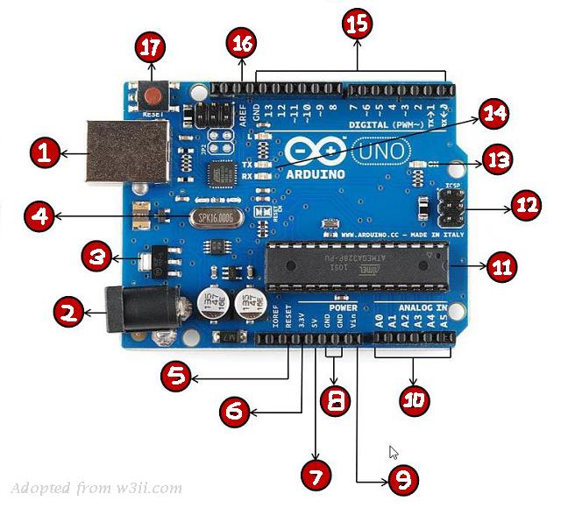
10. Analog Pins Papan Arduino UNO memiliki enam pin analog A0 sampai A5. Digunakan untuk membaca sinyal atau sensor analog seperti sensor api, gas dsb, dan mengubahnya menjadi nilai digital.
1. Power USB penghubung arduino Uno dan komputer.
2. Power (Barrel Jack) Supply atau sumber listrik untuk Arduino dengan tipe Jack. Input DC 5 - 12 V
11. IC Mikrokontroller IC atau Integrated Circuit, alias otak dari Papan Arduino. IC ini yang diprogram oleh papan arduino untuk mengatur pin digital ( 15 ) dan pin analog ( 10 ).
3. Voltage Regulator IC ini digunakan untuk menstabilkan tegangan Eksternal dari Jack No.2 menuju 5 V, tegangan aman Papan Arduino.
6, 7, 8, dan 9
Pin ( 3.3, 5, GND, Vin ) 3.3V ( 6 ) - Sumber tegangan output 3.3 Volt.
5V ( 7 ) - Sumber tegangan output 5 Volt.
GND ( 8 ) - Ground atau pin negatif dalam sirkuit elektronik, akhir dari setiap jalur arus listrik.
Vin ( 9 ) - Pin untuk memasok listrik dari luar ke papan arduino, sekitar 5 V.
4. Crystal Oscillator Kristal ini digunakan sebagai layaknya detak jantung pada Arduino.
12. ICSP pin Sebagian besar ICSP ( 12 ) adalah untuk AVR. Dalam Arduino terdapat enam pin, MOSI, MISO, SCK, RESET, VCC, dan GND. bisa digunakan dengan Bootloader.
5 dan 17
Reset Digunakan untuk mengulang program Arduino dari awal atau Reset. Cara pertama dengan menekan tombol reset ( 17 ) di papan. Cara kedua dengan menggubungkan pin reset dengan GND secara singkat.
13. LED Power Indicator Lampu ini akan menyala dan menandakan Papan Arduino mendapatkan supply listrik dengan baik. Jika tidak menyala berarti ada sesuatu yang salah dengan supply listrik atau papan arduinonya.
15. Digital Pins I / O Papan Arduino UNO memiliki 14 Digital Pin. Berfungsi untuk memberikan nilai logika ( 0 atau 1 ). Pin berlabel " ~ " adalah pin-pin PWM ( Pulse Width Modulation ) yang dapat digunakan untuk menghasilkan PWM. Digital Pin I / O dapat digunakan seperti saklar.
14. LED Power Indicator Lampu ini akan menyala dan menandakan Papan Arduino mendapatkan supply listrik dengan baik. Jika tidak menyala berarti ada sesuatu yang salah dengan supply listrik atau papan arduinonya.
16. AREF AREF singkatan Analog Reference. Dapat digunakan untuk mendapatkan sumber tegangan yang dapat diatur lewat IC. Tegangannya antara 0 sampai 5 Volt.

Slide 11
Sensor Api
Sensor api adalah sensor yang dapat digunakan dalam berbagai mikrokontroler untuk mendeteksi keberadaan api atau api dengan presisi tinggi hingga nyala api sekecil nyala api korek api gas dalam berbagai orientasi dan posisi. Untuk mendeteksi kebakaran, sensor kebakaran menggunakan berbagai teknik, seperti detektor UV, detektor inframerah-dekat, detektor inframerah (IR), Detektor UV/IR, kamera inframerah termal, dan lain-lain. Ketika ada nyala api, sistem fungsi sensor ini akan memancarkan sejumlah lampu inframerah kecil, dan fotodioda (penerima IR) pada 9 modul sensor akan mengambil lampu ini. Agar output pin (DO) akan memberikan 0V (LOW) jika ada tanda-tanda kebakaran dan 5V (HIGH) jika tidak ada, gunakan Op-Amp untuk memverifikasi perubahan tegangan pada IR Receiver.

Slide 12
Sensor Gas
Untuk mendeteksi asap dalam kebakaran, diperlukan sensor gas yang dapat mengidentifikasi kandungan gas dari asap kebakaran. Karbon monoksida adalah gas yang sangat berbahaya yang tidak berbau, tidak berwarna, dan tidak berasa, sehingga tidak dapat dicium, dilihat, atau dirasakan, sehingga tidak mungkin bagi seseorang untuk mengetahui apakah ia telah menghirup karbon monoksida. Sakit kepala, mual, dan gejala keracunan karbon monoksida lainnya sering terjadi. mual, pusing, kelelahan, dan kelemahan. Kebingungan, disorientasi, kelainan visual, dan kejang adalah indikasi neurologis lebih lanjut. Ketika oksigen tidak mencukupi untuk produksi karbon dioksida, karbon monoksida diciptakan oleh oksidasi parsial zat yang mengandung karbon.

Slide 13
Buzzer / Alaram
adalah bagian elektronik milik keluarga transduser dan memiliki kemampuan untuk mengubah sinyal listrik menjadi gelombang suara. Ini sering digunakan dalam kehidupan sehari-hari untuk sejumlah alarm pada jam, bel pintu, perangkat peringatan bahaya, dan sebagainya. Jenis piezoelektrik adalah yang paling umum di pasaran karena menawarkan manfaat biaya yang jauh lebih kecil.

Slide 14
LCD (Liquid Crystal Display)
LCD (Liquid crystal display) adalah salah satu komponen elektronika yang berfungsi untuk menampilkan angka, huruf atau simbol-simbol lainnya. LCD (Liquid Crystal Display) adalah salah satu display elektronika yang umum digunakan. LCD dibuat dengan CMOS logic yang bekerja dengan tidak menghasilkan cahaya melainkan memantulkan cahaya yang ada di sekitarnya terhadap front-lit atau mentransmisikan cahaya dari backlit. Jumlah karakter yang dapat ditampilkan oleh sebuah LCD tergantung dari spesifikasi yang dimiliki Pengujian LCD (liquid crystal display) 16x2 Pengujian dilakukan untuk mengevaluasi apakah LCD 16 x 2 dapat berfungsi secara efektif dan apakah dapat mendeteksi kebakaran atau tidak. Ketika pin LCD pada papan Arduino terhubung dan input tegangan 5 VDC diterapkan, tes selesai dan teks "Elektro Unesa" ditampilkan dalam program IDE.

Slide 15
IDE Arduino
Marupakan Software yang disebut "Integrated Development Environment" digunakan untuk membuat aplikasi mikrokontroler, termasuk serial terminal test, kompilasi, upload hasil kompilasi, dan generate source code.

Slide 16
LED
LED adalah semacam perangkat semikonduktor yang memancarkan cahaya ketika arus listrik mengalir melaluinya dan juga dikenal sebagai LED. LED digunakan dalam remote control, jam, timer digital, dan tujuh segmen selain lampu.

Slide 17
Penelitian Relevan
Dodon Yendri, Wildian, dan Amalia Tiffany melakukan penelitian di Universitas Andalas dengan judul "Perancangan Sistem Deteksi Kebakaran Rumah Berbasis Mikrokontroler di Perkotaan". Tujuan dari penelitian ini adalah untuk mengembangkan modul sensor kebakaran ESP8266 dan sistem deteksi kebakaran Arduino Sistem nantinya akan menyampaikan informasi jika terdapat gejala kebakaran melalui tampilan website menggunakan sensor suhu LM35 dan sensor asap MQ9.
Penelitian Tole Sutikno, Wahyu Sapto Aji, dan Rahmat Susilo berjudul "Perancangan Alat Pendeteksi Kebakaran Berbasis Suhu dan Asap Berbasis Mikrokontroler At89s52" dilakukan di Universitas Ahmad Dahlan (UAD). Proyek ini bermaksud untuk membuat sistem deteksi kebakaran menggunakan sensor suhu dan sensor asap. Jika kebakaran dimulai dan ada asap atau tanda suhu tinggi, alarm kebakaran akan berbunyi dan memberikan informasi tanda-tanda kebakaran.
Yuliana Mose melakukan penelitian dengan
Judul "Otomasi Sistem Deteksi Kebakaran Berbasis SMS Gateway" di STMIK Parna Raya. Agar pemilik alat ini dapat mempelajari lebih lanjut tentang terjadinya gejala kebakaran, penelitian ini bertujuan untuk membuat sistem deteksi kebakaran menggunakan sensor suhu LM335 yang nantinya jika terjadi kenaikan suhu 35 derajat celcius, akan mengirimkan perintah untuk mengirim sms yang berisi terjadinya gejala kebakara.

Slide 18
METODOLOGI PENELITIAN
3.1 Jenis Penelitian
Penelitian ini dilakukan dengan metode Riset dan Pengembangan Produk (Riset and Development) untuk membuat system pendeteksi kebakaran menggunakan Arduino UNO dengan perangkat Arduino UNO diperlukan beberapa tahapan, Adapun tahapannya dapat dilihat di bawah ini.

Slide 19
Mengupulkan data dan informasih
AnalisisKebutuhan Dan Perancagan
PerancaganSofware Dan Hadware
Pegujian Alat
Implementasi Sistem

Slide 20
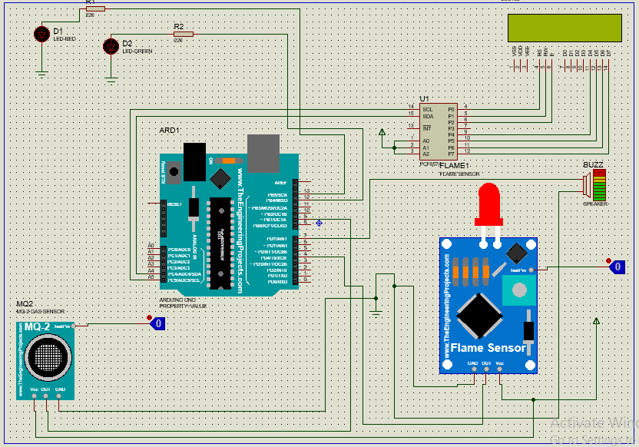
Prosedur Penelitian

Slide 21
Analisis Kebutuhan
a. Kebutuhan Input
1. Data sensor api.
2. Data sensor gas.
b. Kebutuhan Output
1. Informasi terdeteksinya adanya api melalui alaram buzzer.
2. Informasi terdeteksinya gas, dan asap melalu alaram buzzer .
c. Kebutuhan Hardware
1. Arduino uno
2. Sensor api.
3. Sensor gas MQ-2
4. Buzzer
5. LCD
6. LED
d. Kebutuhan Software
1. Arduino IDE.
2. Proteus

Slide 22
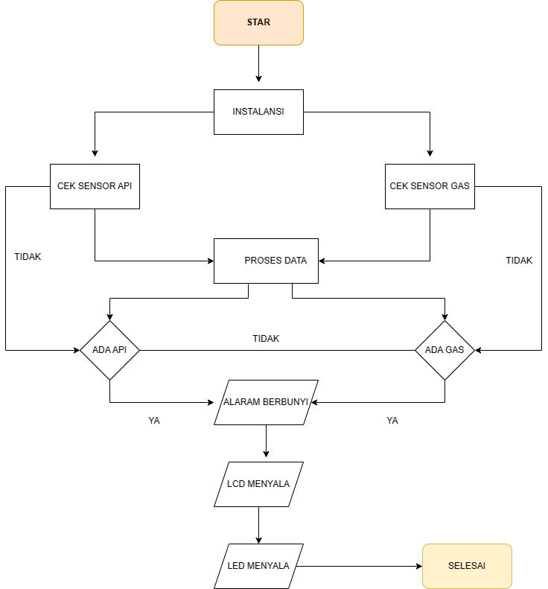
Perancangan Sistem

Slide 23
Uji Produk
Untuk proses ini dilakukan pengujian dengan cara membuat simulasi terjadinya kebakaran, dengan membakar sampah kering di halaman rumah. Hal ini bertujuan untuk melihat hasil pembacaan sensor apakah memiliki perubahan dan bekerja sesuai harapan atau tidak dan hasil dari pengujian nantinya akan dimasukan ke dalam tabel sebagai bukti hasil pengujian sistem. Untuk melihat hasil pembacaan sensor dilakukan pada LCD yang telah dibuat, karena dengan melihat visualisasi pembacaan sensor akan lebih mudah dipahami.

Slide 24
THANKS
SELESAI

